Slide 1
Hilos
(Threads)

Slide 2
Características
Puede definirse como un proceso liviano.
Comparte el código, la memoria, archivos, señales y semáforos con todos los hilos del mismo proceso al cual está asociado.
Maneja su propio contador de programa y stack, además de un TCB (Thread Control Block).

Slide 3
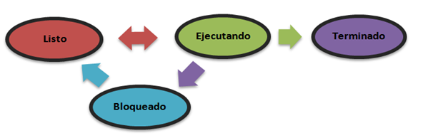
Ciclo de vida
En general se pueden definir los siguientes estados:

Slide 4
Thread Control Block (TCB)
Identificador (TID).
Stack Pointer: puntero al área de stack.
Estado (Listo, bloqueado, ejecutando, terminado).
Contador de programa.
Registros del procesador.
Puntero al PCB del proceso pesado al cual pertenece.

Slide 5
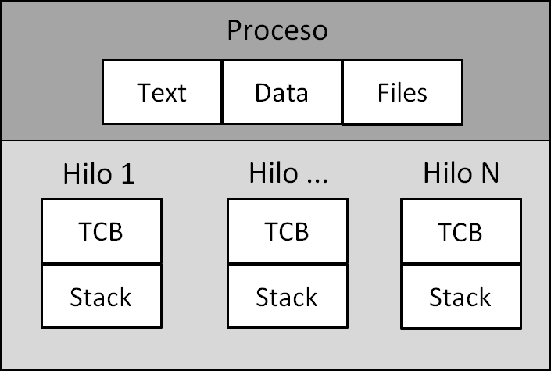
Memoria de los hilos

Slide 6
Ventajas sobre los procesos
Menor tiempo de creación y finalización.
El cambio de contexto entre hilos del mismo proceso es más rápido:
  Menor información en el TCB.
  Espacio de memoria compartido.

Slide 7
Implementación
ULT – User Level Thread
La gestión de los hilos es realizada el propio programa. El kernel no interviene en la gestión de los hilos.
KLT – Kernel Level Thread
La gestión es realizada por el kernel.

Slide 8
ULT vs KLT
ULT | KLT
Implementados por el usuario. | Implementados por el Sistema Operativo (S.O.)
El S.O. no conoce su existencia. | El S.O. conoce su existencia.
Menor tiempo en el cambio de contexto. | Mayor tiempo en el cambio de contexto.
Ante un syscall bloqueante, se bloquea todo el proceso al cual pertenece el hilo. | Ante un syscall bloqueante, otro hilo puede pasar a ejecución.

Slide 9
ULT vs KLT
ULT | KLT
Desaprovecha el multiprocesamiento. | Aprovecha el multiprocesamiento.
La creación y la gestión es más rápida. | La creación y la gestión es más lenta.
Multiplataforma. | Específico para un sistema operativo.
https://developer.apple.com/documentation/kernel/1429094-kernel_thread_start
https://embetronicx.com/tutorials/linux/device-drivers/linux-device-drivers-tutorial-kernel-thread/
https://man.freebsd.org/cgi/man.cgi?query=kthread&sektion=9

Slide 10
Patrones de trabajo
Jefe/Trabajador
Un hilo (jefe) recopila o genera tareas a realizar y las delega en otros hilos (trabajadores).
Las tareas a realizar pueden ser distintas.
La cantidad de hilos puede ser variable en el tiempo.
Los trabajadores pueden finalizar sin notificar al jefe (Independientes o detached).

Slide 11
Patrones de trabajo
Jefe/Trabajador
Servidor
Hilo Cliente N
subirArchivo()
fin

Slide 12
Patrones de trabajo
Equipo de trabajo
Se crean varios hilos que realizarán el mismo trabajo sobre distintos datos.
La cantidad de hilos es fija una vez iniciado el procesamiento.
Hay una espera de los hilos por parte del proceso principal, con lo cual dichos hilos no finalizan de inmediato (dependiente o joinable).

Slide 13
Patrones de trabajo
Equipo de trabajo
Principal
pos = [2,2]
res = 0
Hilo 1
res += pos[0]
Hilo 2
res += pos[1]
show(res)
fin

Slide 14
Patrones de trabajo
Línea de ensamblado
Consiste en dividir una tarea en distintas sub-tareas y crear un hilo para cada tarea.
Los hilos trabajan de forma secuencial.
Las tareas a ejecutar por cada hilo son distintas.

Slide 15
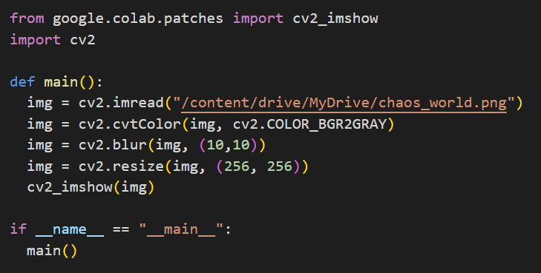
Patrones de trabajo
Línea de ensamblado
Supongamos el siguiente programa

Slide 16
Patrones de trabajo
Línea de ensamblado
Principal
img = cv2.imread
Hilo 1
Hilo 2
Hilo 3
cv2.cvtColor
cv2.blur
cv2.resize
cv2_imshow

Slide 17
Creación de hilos
Hilo dependiente (Joinable)
Necesita ser “joineado” por el hilo creador para poder liberar sus recursos.
Hilo independiente (Detached)
NO necesita ser “joineado” por el hilo creador para poder liberar sus recursos.

Slide 18
Creación de hilos en C++
Clase std::thread <thread> C++11
Constructor
thread(función, arg1, arg2, …, argN )
Crea un objeto hilo joinable.
Recibe la función que contiene el código del hilo y los argumentos de la misma si corresponde.
https://cplusplus.com/reference/thread/thread/

Slide 19
Creación de hilos en C++
Clase std::jthread <thread> C++20
Mismo comportamiento que thread, solo que al finalizar, el hilo se joinea automáticamente.
https://en.cppreference.com/w/cpp/thread/jthread

Slide 20
Creación de hilos en C++
Métodos
void detach()
Convierte al objeto llamador en un hilo independiente (detached).
bool joinable()
Retorna true si el objeto llamador es un hilo joinable.

Slide 21
Creación de hilos en C++
Métodos
void join()
Bloquea la ejecución del hilo llamador hasta que el hilo sobre el cual se ejecuta finalice.
Una vez realizado el join, el hilo se vuelve independiente.

Slide 22
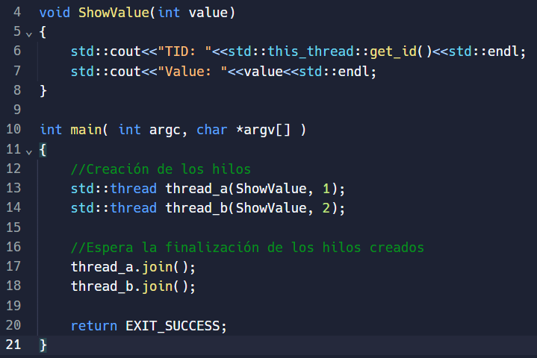
Creación de hilos en C++

Slide 23
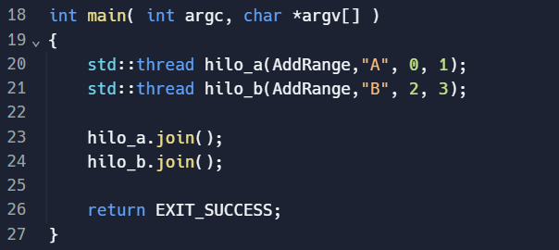
Creación de hilos en C++

Slide 24
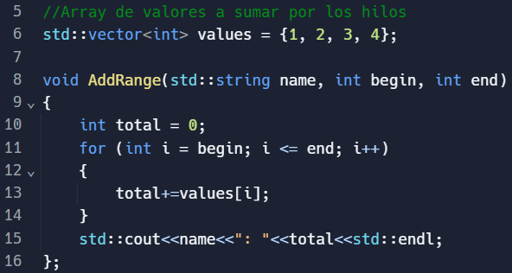
Creación de hilos en C++

Slide 25
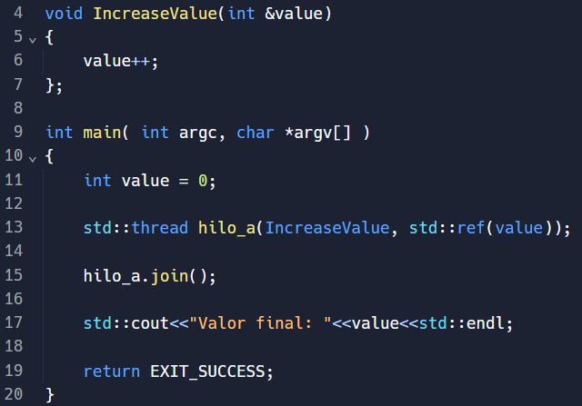
Creación de hilos en C++

Slide 26
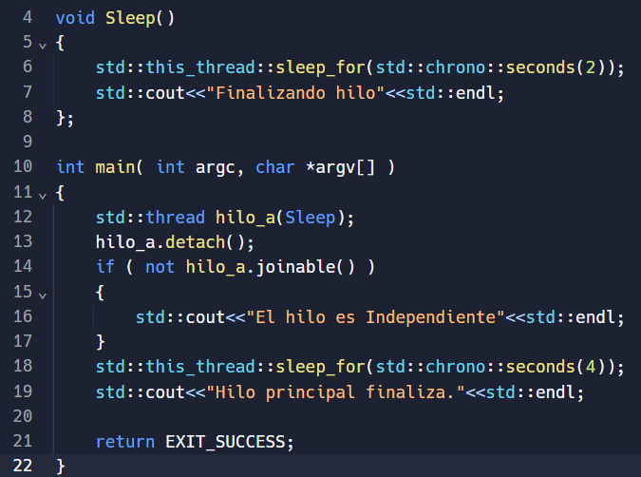
Creación de hilos en C++

Slide 27
Creación de hilos en Python
Módulo threading
threading.Thread(
target = None,
name = None,
args = (),
kwargs = {},
daemon = None
)
https://docs.python.org/es/3.8/library/threading.html

Slide 28
Creación de hilos en Python
Argumentos
Target: La función que ejecutará el hilo.
Name: Nombre del hilo, por defecto Thread-N.
Args: Tupla con los argumentos para el target.
Kwargs: Diccionario de argumentos.
Daemon: si es joinable o detached.

Slide 29
Creación de hilos en Python
Métodos
start()
Invoca el método run, iniciando la actividad del hilo.
bool is_alive()
Retorna true si el hilo fue iniciado y aún no finalizó.
Thread current_thread()
Retorna el objeto hilo actual.

Slide 30
Creación de hilos en Python
Métodos
int get_native_id()
Retorna el TID asignado por el kernel.
int get_ident()
Retorna un identificador único asignado por el intérprete. No tiene un significado como el TID por ejemplo.

Slide 31
Creación de hilos en Python
Métodos
None join(timeout=None)
El llamador se bloquea hasta que el hilo en cuestión finalice ó hasta que se cumpla el timeout (valor decimal que representan seg) en caso de no ser None.
En caso de join con timeout, seguido al join hay que llamar a is_alive() para saber si el hilo finalizó.

Slide 32
Creación de hilos en Python
RunTimeError
start
Si se invoca mas de una vez.
join
Si se intenta joinear el hilo actual.
Si se intenta joinear un hilo no iniciado.
Al setear daemon
Si se realiza después del start.

Slide 33
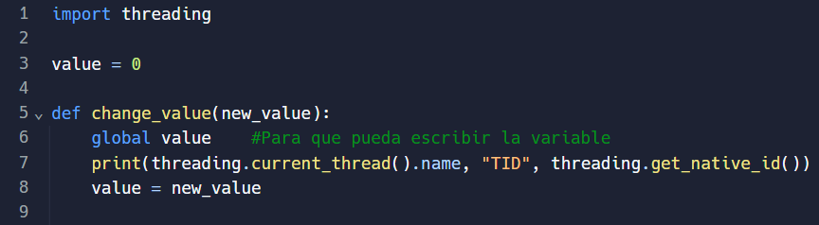
Creación de hilos en Python

Slide 34
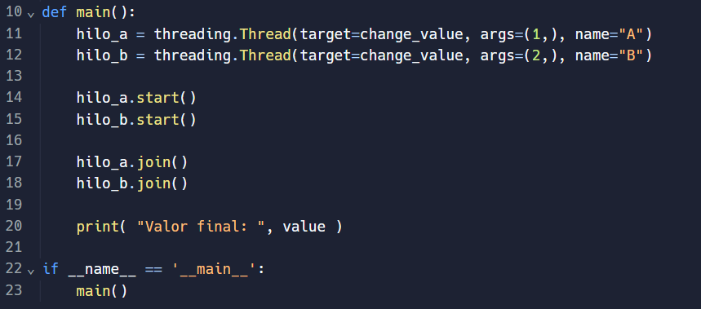
Creación de hilos en Python

Slide 35
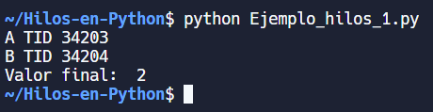
Creación de hilos en Python
Ejecución

Slide 36
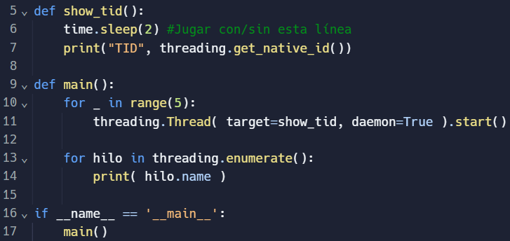
Creación de hilos en Python
Al finalizar el programa, los hilos “demoníacos” finalizan. En el caso de hilos no “demoníacos”, el hilo principal espera a que todos los hilos finalicen.

Slide 37
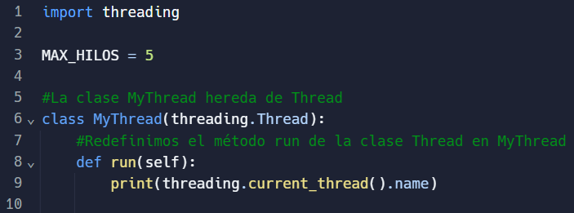
Creación de hilos en Python
También se puede heredar de la clase Thread y modificar el
Comportamiento del método run().

Slide 38
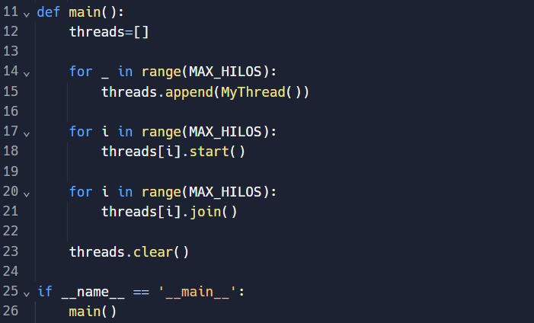
Creación de hilos en Python

Slide 39
Creación de hilos en Java
Class Thread
Forma 1
Heredar de la clase Thread y redefinir el método run()
Forma 2
Implementar la interface runnable y el método run()
https://docs.oracle.com/javase/8/docs/api/java/lang/Thread.html

Slide 40
Creación de hilos en Java
Algunos constructores
public Thread()
public Thread(Runnable target)
public Thread(String name)
public Thread(Runnable target, String name)
…

Slide 41
Creación de hilos en Java
Algunos métodos
public static Thread currentThread()
public long getId()
public final String getName()
public void start()
public final boolean isAlive()
public final void setDaemon(boolean)
public final boolean isDaemon()
public final void join()

Slide 42
Creación de hilos en Java
Forma 1
Heredar de la clase Thread y redefinir el método run()

Slide 43
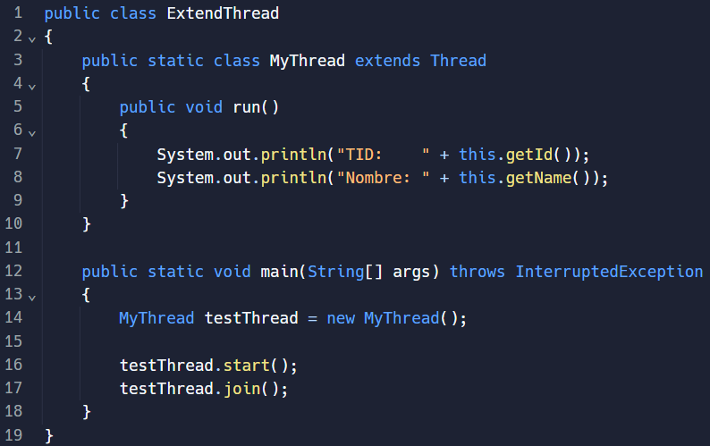
Creación de hilos en Java

Slide 44
Creación de hilos en Java
Forma 2
Implementar la interface runnable y el método run()

Slide 45
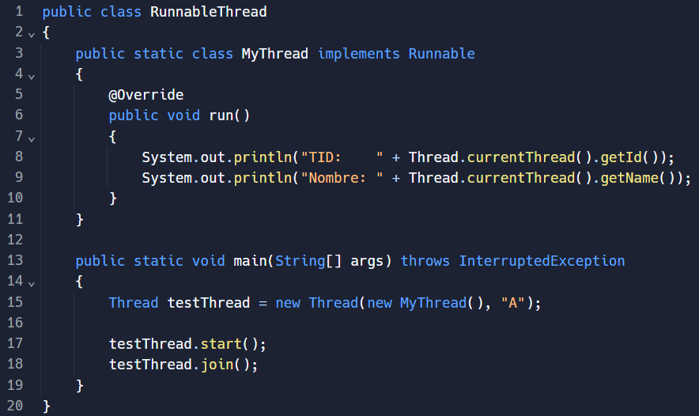
Creación de hilos en Java

Slide 46
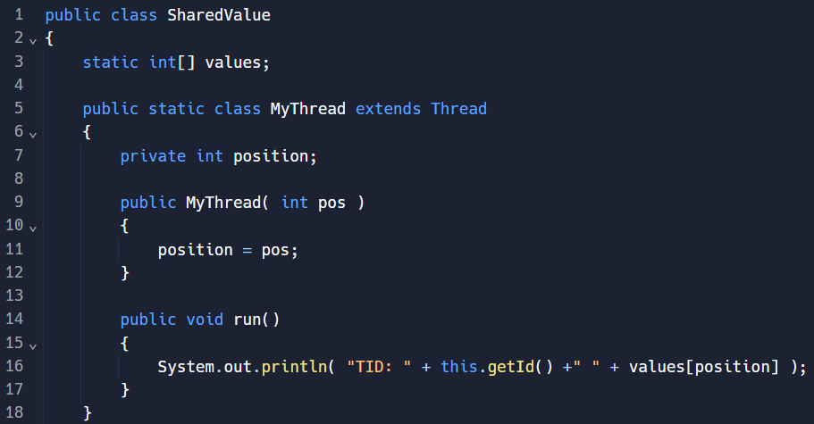
Creación de hilos en Java

Slide 47
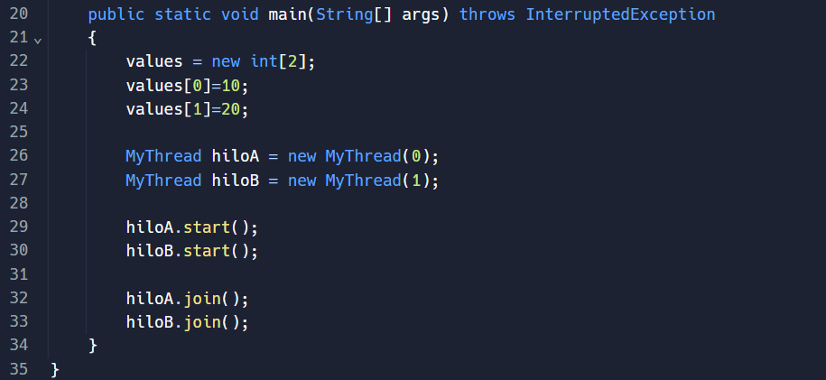
Creación de hilos en Java

Slide 48
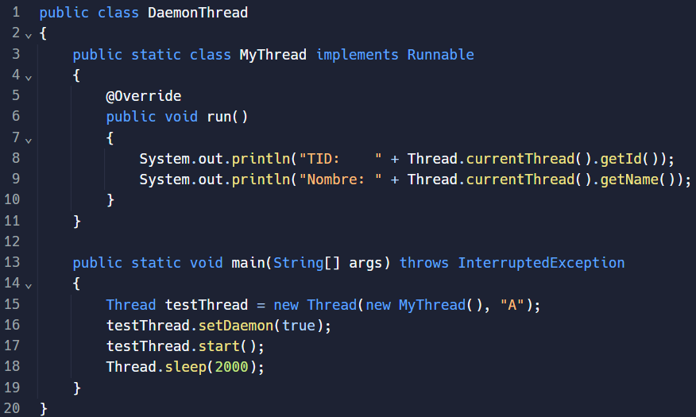
Creación de hilos en Java

Slide 49
Creación de hilos en Java
Links de referencia:
https://docs.oracle.com/javase/7/docs/api/java/lang/Thread.html
https://docs.oracle.com/javase/7/docs/api/java/lang/Runnable.html

